Slide 1
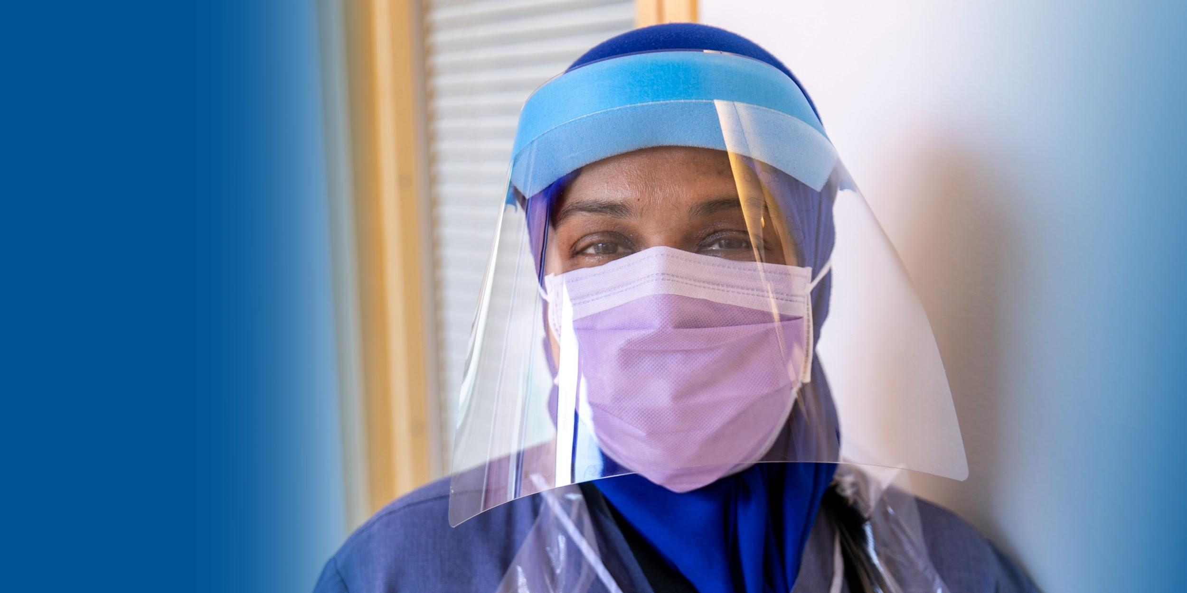
På Coronakrisens Frontlinje
Äldreomsorgsarbetares erfarenheter i nio europeiska länder

Slide 2
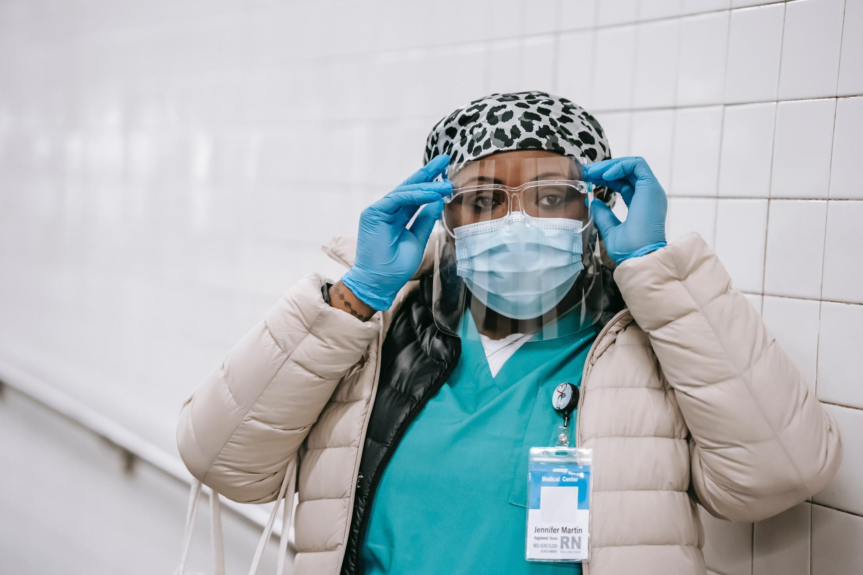
Rapportserie från nio länder
Ett samarbete mellan Kommunal, Friedrich-Ebert-Stiftung och Arena Idé. Rapportförfattare är forskare och fackliga experter i Danmark, England, Finland, Tyskland, Norge, Portugal, Skottland, Spanien och Sverige
Hur var läget i äldreomsorgen när krisen började?
Hur påverkades äldreomsorgen och de anställda?
Vilken roll spelade äldreomsorgsarbetarnas fackföreningar?

Slide 3
Pandemin drabbade en underfinansierad, underbemannad och lågprioriterad sektor
Brist på finansiering
Problem med underbemanning
Kompetensbrist
Ökande privatisering
Sjunkande facklig organisationsgrad

Slide 4
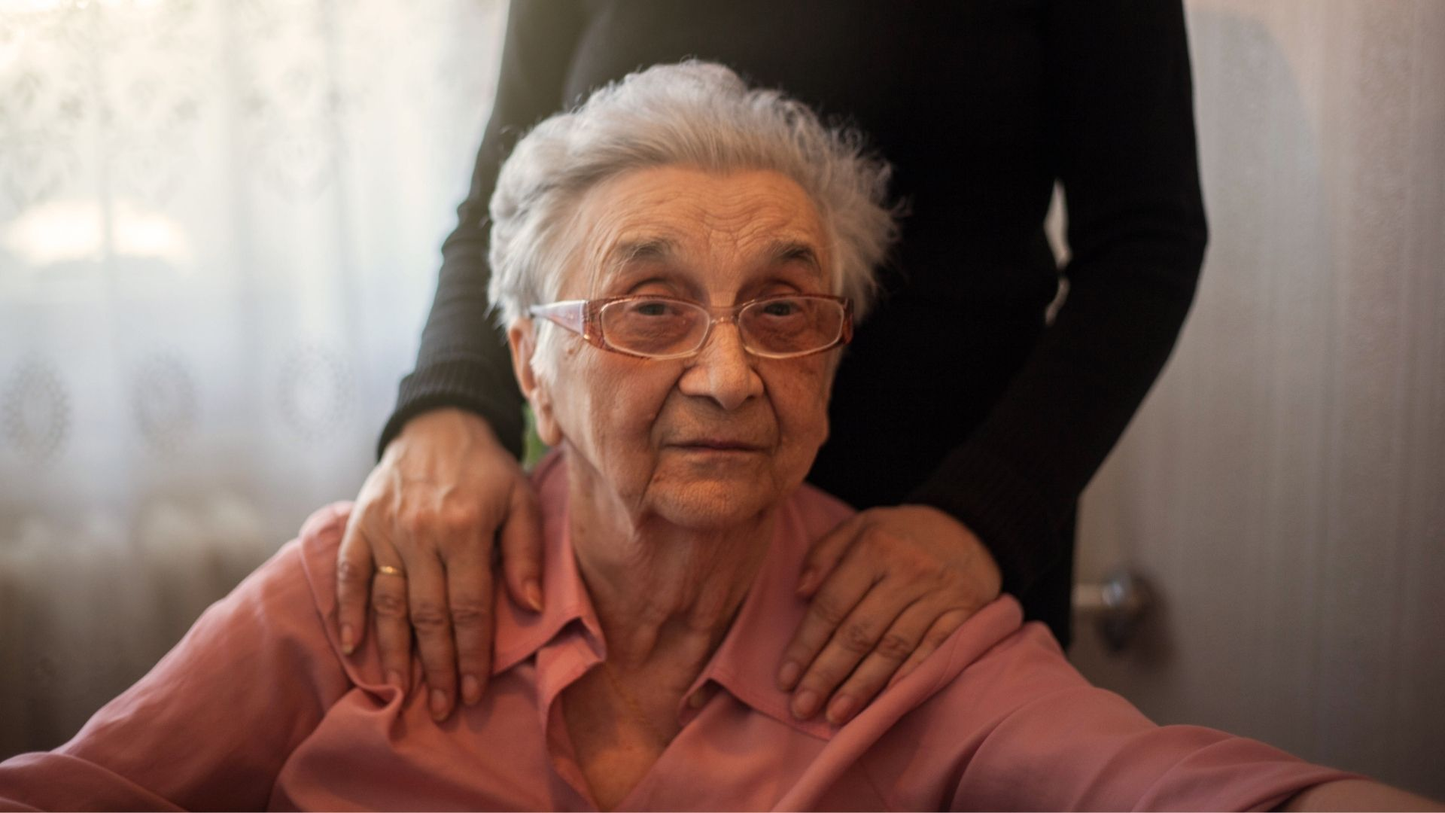
Äldreomsorgen och coronakrisen
Äldreomsorgen prioriterades inte (särskilt i början av krisen)
Nästan hälften av dödsfallen har ägt rum inom äldreomsorgen
COVID-19 «har understrukit långvariga problem i äldreomsorgen i de flesta länder: underfinansiering, brist på ansvarstagande, fragmentisering, dålig samordning mellan sjukvården och äldreomsorgen, och en undervärderad personalstyrka» (WHO)

Slide 5
Arbetsvillkor på coronakrisens frontlinje
Oskyddade: brist på personlig skyddsutrustning
Nedprioriterade: brist på resurser och uppmärksamhet
Utlämnade: tvingades jobba under outhärdlig press, mötte ett välfärdssystem som inte höll måttet
Otrygga: bristande skydd vid sjukdom
Obegränsade: massor av övertid
Utan tvekan: personalens arbetsvillkor var avgörande för skyddet av de äldre

Slide 6
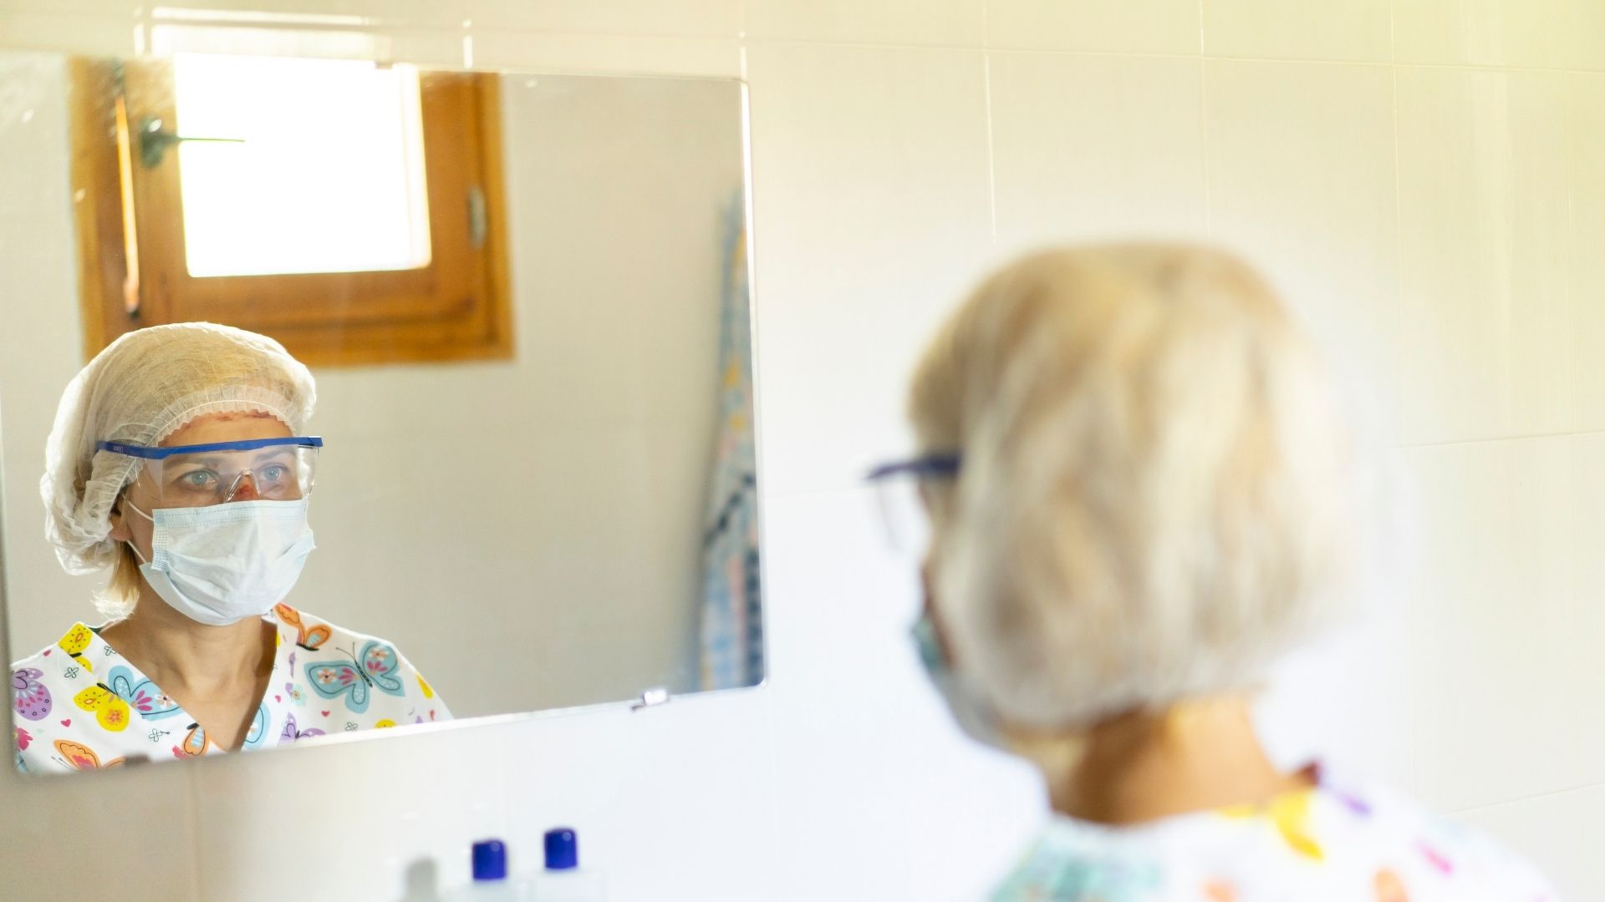
Oskyddade: brist på personlig skyddsutrustning
I Sverige upplevde 42 procent av anställda på äldreboenden situationer när de tvingades arbeta utan tillräcklig personlig skyddsutrustning, 84 procent var oroade över bristen på personlig skyddsutrustning.
I Finland tvingades äldreomsorgsanställda skydda sig med regnrockar och tillverka munskydd av pappersservetter.
«Det här är en stor oro för mig, att jag inte vet om jag kan råka smitta någon av de äldre på boendet. Jag besöker inte mina egna äldre föräldrar, eftersom jag är orolig för att smitta dom. Och så jobbar jag med äldre, och har ingen skyddsutrustning alls.» (Ur intervju i rapporten från Danmark)

Slide 7
Arbetsvillkor på coronakrisens frontlinje
Oskyddade: brist på personlig skyddsutrustning
Nedprioriterade: brist på resurser och uppmärksamhet
Utlämnade: tvingades jobba under stor press, mötte ett välfärdssystem som inte höll måttet
Otrygga: bristande skydd vid sjukdom
Obegränsade: massor av övertid
Utan tvekan: personalens arbetsvillkor var avgörande för skyddet av de äldre

Slide 8
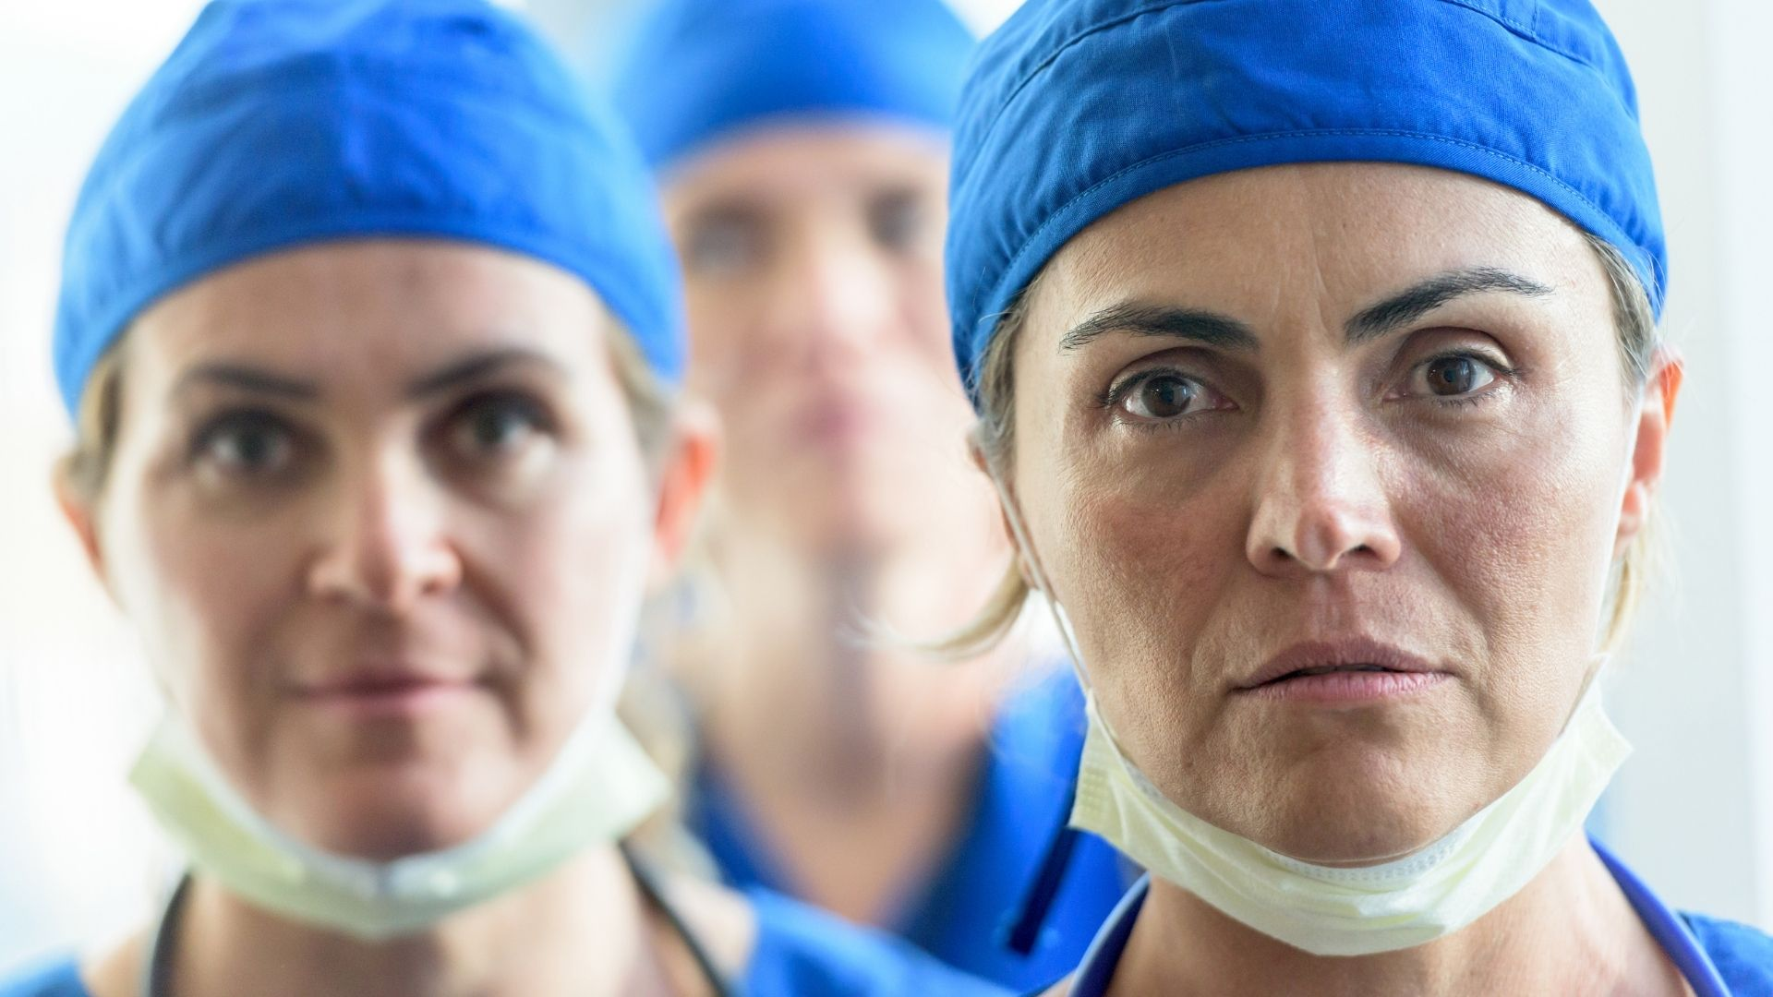
Nedprioriterade: brist på resurser och uppmärksamhet
I alla länder förvärrades bristen på personlig skyddsutrustning av att myndigheterna prioriterade sjukvården, särskilt i början av pandemin.
I Storbritannien gjorde fokus på sjukvården att äldreomsorgen utsattes för ytterligare press. Äldreboenden fick ta emot covid-19 sjuka som skrevs ut från sjukhusen för att frigöra plats där.

Slide 9
Arbetsvillkor på coronakrisens frontlinje
Oskyddade: brist på personlig skyddsutrustning
Nedprioriterade: brist på resurser och uppmärksamhet
Utlämnade: tvingades jobba under outhärdlig press, mötte ett välfärdssystem som inte höll måttet
Otrygga: bristande skydd vid sjukdom
Obegränsade: massor av övertid
Utan tvekan: personalens arbetsvillkor var avgörande för skyddet av de äldre

Slide 10
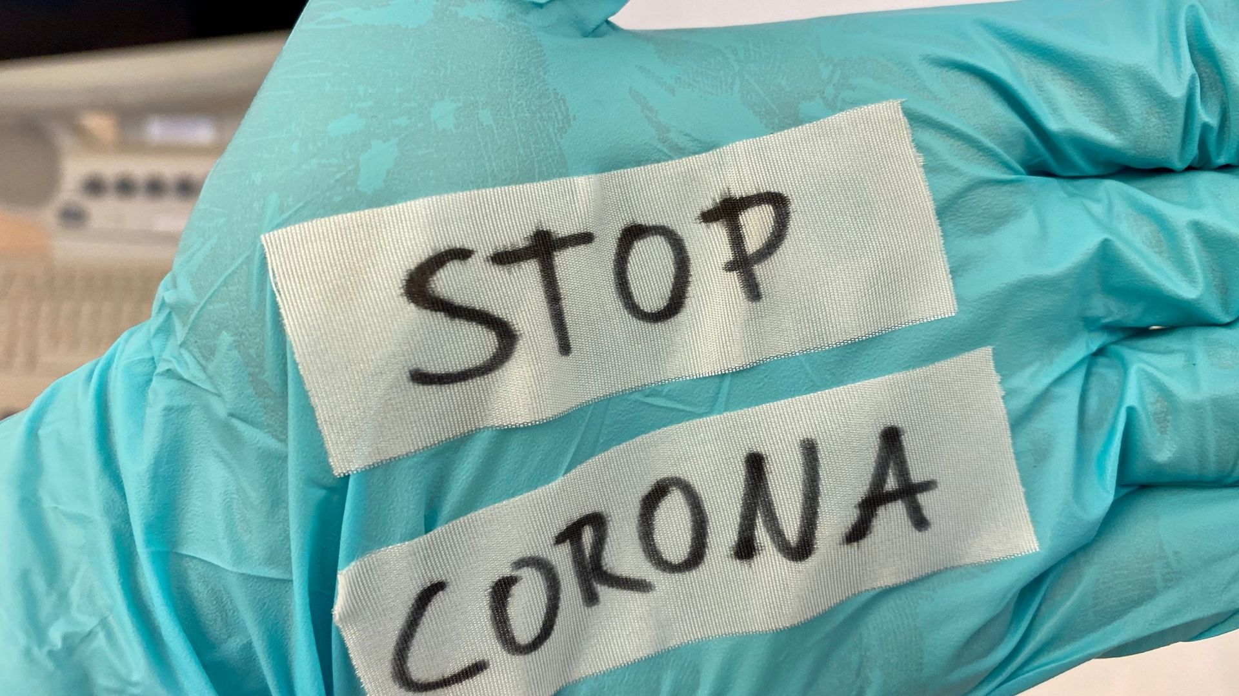
Utlämnade: tvingades jobba under stor press, mötte ett välfärdssystem som inte höll måttet
I Spanien tvingades äldreomsorgsarbetare jobba 12-14 timmars skift och vissa hade inte ens tid att ta lunchrast.
I Portugal tvingades äldreomsorgsarbetare arbeta 14 dagar i rad. Nästan 75 procent uppgav i en undersökning att de drabbades av ångest, 14,6 procent drabbades av depression och utbrändhet. Bara 1,4 procent uppgav att de fått stöd för att hantera den mentala pressen.
I Storbritannien uppgav varannan anställd att deras mentala hälsa försämrades under pandemin. 35 procent drack mer än vanligt för att hantera arbetsrelaterad stress, 56 rapporterade att de var känslomässigt utmattade och 63 procent hade sömnproblem.

Slide 11
Arbetsvillkor på coronakrisens frontlinje
Oskyddade: brist på personlig skyddsutrustning
Nedprioriterade: brist på resurser och uppmärksamhet
Utlämnade: tvingades jobba under outhärdlig press, mötte ett välfärdssystem som inte höll måttet
Otrygga: bristande skydd vid sjukdom
Obegränsade: massor av övertid
Utan tvekan: personalens arbetsvillkor var avgörande för skyddet av de äldre

Slide 12
Otrygga: bristande skydd vid sjukdom
I Storbritannien tjänade 52 procent av de anställda mindre än 100 pund i veckan och hade ingen inkomst alls om de var tvungna att sitta i karantän.
I Tyskland hade deltidsanställda äldreomsorgsarbetare bara rätt till sjukersättning under de första sex veckorna av sjukfrånvaro.
I Sverige har timanställda som är anställda kortare tid än 14 dagar ingen rätt till sjuklön. Till skillnad från de andra nordiska länderna måste välfärdsarbetare i Sverige betala ett karensavdrag för den första sjukdagen.

Slide 13
Arbetsvillkor på coronakrisens frontlinje
Oskyddade: brist på personlig skyddsutrustning
Nedprioriterade: brist på resurser och uppmärksamhet
Utlämnade: tvingades jobba under outhärdlig press, mötte ett välfärdssystem som inte höll måttet
Otrygga: bristande skydd vid sjukdom
Obegränsade: massor av övertid
Utan tvekan: personalens arbetsvillkor var avgörande för skyddet av de äldre

Slide 14
Obegränsade: massor av övertid
«När pandemin bröt ut var äldreomsorgen redan söndersparad. Kompetensutvecklingen hade prioriterats ner i åratal. Det fanns för få chefer, och de hade för lite tid. Det gjorde det svårt att följa riktlinjerna» (Ur en intervju i rapporten från Norge)

Slide 15
Arbetsvillkor på coronakrisens frontlinje
Oskyddade: brist på personlig skyddsutrustning
Nedprioriterade: brist på resurser och uppmärksamhet
Utlämnade: tvingades jobba under outhärdlig press, mötte ett välfärdssystem som inte höll måttet
Otrygga: bristande skydd vid sjukdom
Obegränsade: massor av övertid
Utan tvekan: personalens arbetsvillkor var avgörande för skyddet av de äldre

Slide 16
Utan tvekan: personalens arbetsvillkor var avgörande för skyddet av de äldre
Om personalen är tillsvidareanställd eller timanställd
Personalens kompetensnivå
Grad av bemanning
Tillgång till närvarande chefer

Slide 17
Fackförbundens krav
Tillräcklig personlig skyddsutrustning
Tillgång till testning
Äldreomsorgsarbetare och deras skyddsombud ska vara med och utforma riktlinjer
Arbetsmiljöinspektioner av alla arbetsplatser
Sjukersättning och sjuklön
Erkänn covid-19 som en arbetsrelaterad sjukdom
Skärpta bemanningskrav
Ökad tryggheten för äldreomsorgsarbetare
"In-sourcing” istället för ytterligare outsourcing
Genomgripande reform av äldreomsorgen

Slide 18
Tillräcklig personlig skyddsutrustning
I Storbritannien var fackföreningar helt avgörande för att uppmärksamma bristen på personlig skyddsutrustning, inte minst genom enkäter bland sina medlemmar.
I Sverige genomförde Kommunal upprepade enkätundersökningar bland 10 000 skyddsombud och arbetsplatsombud.

Slide 19
Fackförbundens krav
Tillräcklig personlig skyddsutrustning
Tillgång till testning
Äldreomsorgsarbetare och deras skyddsombud ska vara med och utforma riktlinjer
Arbetsmiljöinspektioner av alla arbetsplatser
Sjukersättning och sjuklön
Erkänn covid-19 som en arbetsrelaterad sjukdom
Skärpta bemanningskrav
Ökad tryggheten för äldreomsorgsarbetare
"In-sourcing” istället för ytterligare outsourcing
Genomgripande reform av äldreomsorgen

Slide 20
Tillgång till testning
I Skottland uppnådde UNISON tester för äldreomsorgspersonal efter att forskning visat att 8 procent av de anställda hade smittats.
I Danmark lyckades fackföreningarna förhandla fram ett avtal om en teststrategi mellan arbetstagare, arbetsgivare och staten.
I England har fackföreningar avslöjat en allvarlig brist på testning, inte minst av personal inom hemtjänsten, och visat på att åratal av nedskärningar gör att det inte finns lokal kapacitet att genomföra testningen som man borde.

Slide 21
Fackförbundens krav
Tillräcklig personlig skyddsutrustning
Tillgång till testning
Äldreomsorgsarbetare och deras skyddsombud ska vara med och utforma riktlinjer
Arbetsmiljöinspektioner av alla arbetsplatser
Sjukersättning och sjuklön
Erkänn covid-19 som en arbetsrelaterad sjukdom
Skärpta bemanningskrav
Ökad tryggheten för äldreomsorgsarbetare
"In-sourcing” istället för ytterligare outsourcing
Genomgripande reform av äldreomsorgen

Slide 22
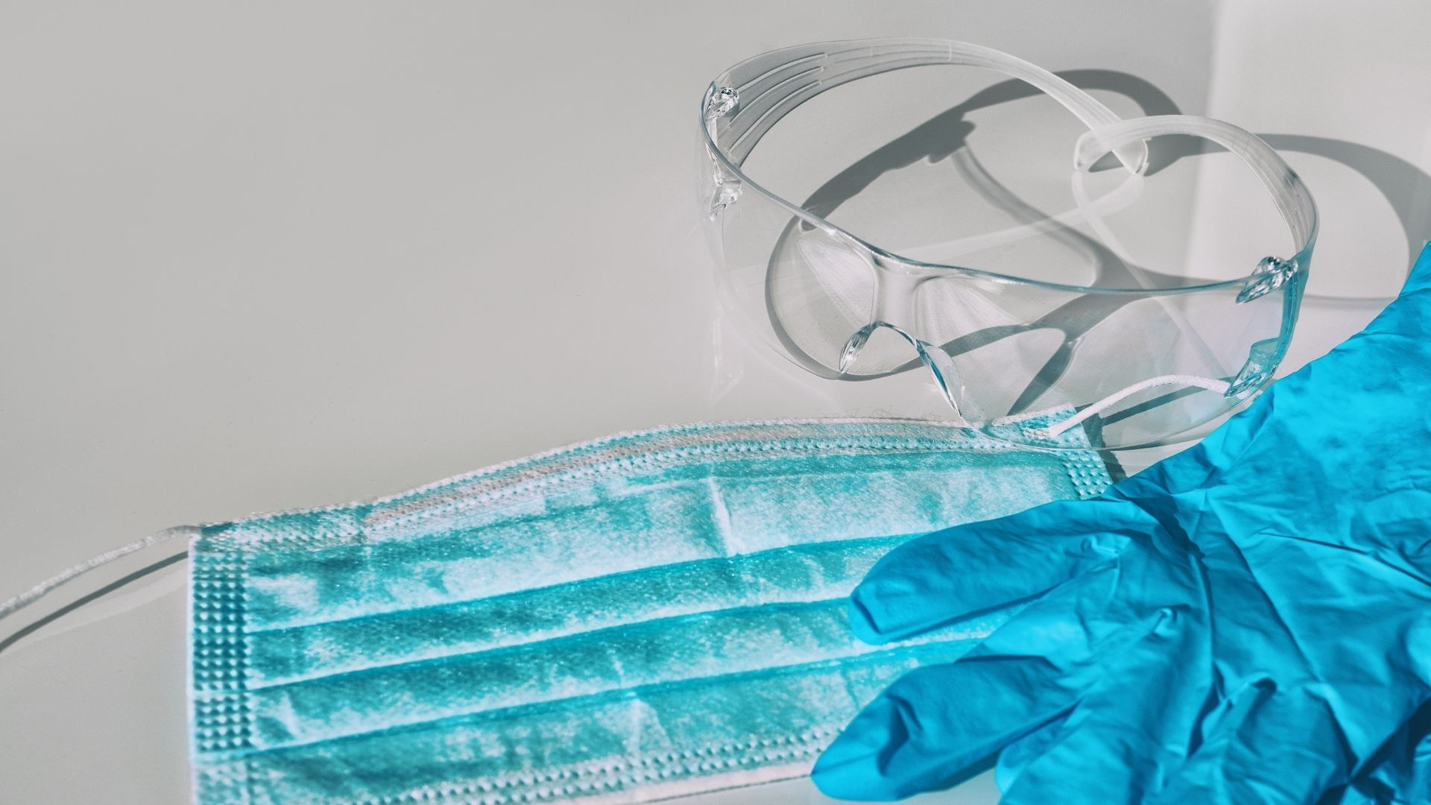
Äldreomsorgsarbetare och deras skyddsombud ska vara med och utforma riktlinjer
I Danmark var det en stor utmaning för de anställda att riktlinjerna hela tiden förändrades. Fram till oktober ändrades riktlinjerna 21 gånger. Det var en stor facklig framgång att det kom skarpare och tydligare riktlinjer om när och hur personlig skyddsutrustning skulle bäras.

Slide 23
Fackförbundens krav
Tillräcklig personlig skyddsutrustning
Tillgång till testning
Äldreomsorgsarbetare och deras skyddsombud ska vara med och utforma riktlinjer
Arbetsmiljöinspektioner av alla arbetsplatser
Sjukersättning och sjuklön
Erkänn covid-19 som en arbetsrelaterad sjukdom
Skärpta bemanningskrav
Ökad tryggheten för äldreomsorgsarbetare
"In-sourcing” istället för ytterligare outsourcing
Genomgripande reform av äldreomsorgen

Slide 24
Arbetsmiljöinspektioner av alla arbetsplatser
I Danmark tvingade fackförbundet FOA fram en återgång till fysiska arbetsmiljöinspektioner i augusti 2020, efter att danska arbetsmiljöverket bara gjort bara digitala inspektioner sedan mars.
I Storbritannien har fackföreningar vunnit viktiga segrar i frågor som sträcker sig från boende till omsorgspersonal som inte kan resa hem under lockdown, tillgång till testning och rimlig sjuklön. Samtidigt har de genomfört kampanjer riktade mot allmänheten för att höja äldreomsorgspersonalens status och arbetets värde.

Slide 25
Fackförbundens krav
Tillräcklig personlig skyddsutrustning
Tillgång till testning
Äldreomsorgsarbetare och deras skyddsombud ska vara med och utforma riktlinjer
Arbetsmiljöinspektioner av alla arbetsplatser
Sjukersättning och sjuklön
Erkänn covid-19 som en arbetsrelaterad sjukdom
Skärpta bemanningskrav
Ökad tryggheten för äldreomsorgsarbetare
"In-sourcing” istället för ytterligare outsourcing
Genomgripande reform av äldreomsorgen

Slide 26
Sjukersättning och sjuklön
I Sverige var det en seger för Kommunal när SKR i början av mars uppmanade alla arbetsgivare i kommunsektorn att förlänga alla tillfälliga kontrakt till minst 14 dagar, så att timanställda skulle kunna få sjuklön.
I Skottland var det en viktig facklig seger när man i juni 2020 nådde en överenskommelse med den skotska regeringen som säkrar att den anställde får full lön om de blir sjuk eller måste sätta sig i karantän.

Slide 27
Fackförbundens krav
Tillräcklig personlig skyddsutrustning
Tillgång till testning
Äldreomsorgsarbetare och deras skyddsombud ska vara med och utforma riktlinjer
Arbetsmiljöinspektioner av alla arbetsplatser
Sjukersättning och sjuklön
Erkänn covid-19 som en arbetsrelaterad sjukdom
Skärpta bemanningskrav
Ökad tryggheten för äldreomsorgsarbetare
"In-sourcing” istället för ytterligare outsourcing
Genomgripande reform av äldreomsorgen

Slide 28
Erkänn covid-19 som en arbetsrelaterad sjukdom
I Danmark och Norge vann fackföreningarna en viktig seger när COVID-19 ansågs vara en yrkesskada om du arbetar inom omsorgen samt hälso- och sjukvården, vilket ger rätt till viss ersättning.
I Skottland var fackföreningar avgörande för att tvinga den skotska regeringen att göra en engångsbetalning på £ 60.000 till en utsedd överlevande från omsorgspersonal som dör i tjänsten på grund av COVID-19 och inte har en heltäckande livförsäkring.

Slide 29
Fackförbundens krav
Tillräcklig personlig skyddsutrustning
Tillgång till testning
Äldreomsorgsarbetare och deras skyddsombud ska vara med och utforma riktlinjer
Arbetsmiljöinspektioner av alla arbetsplatser
Sjukersättning och sjuklön
Erkänn covid-19 som en arbetsrelaterad sjukdom
Skärpta bemanningskrav
Ökad tryggheten för äldreomsorgsarbetare
"In-sourcing” istället för ytterligare outsourcing
Genomgripande reform av äldreomsorgen

Slide 30
Skärpta bemanningskrav
I Spanien var det en stor seger när fackförbunden fick igenom skärpta bemanningskrav.
I Tyskland har fackförbundet Ver.di fått gehör för att äldreboenden ska ha bemanning av personal med rätt kompetens, och att boenden som inte följer kraven ska bötfällas.

Slide 31
Fackförbundens krav
Tillräcklig personlig skyddsutrustning
Tillgång till testning
Äldreomsorgsarbetare och deras skyddsombud ska vara med och utforma riktlinjer
Arbetsmiljöinspektioner av alla arbetsplatser
Sjukersättning och sjuklön
Erkänn covid-19 som en arbetsrelaterad sjukdom
Skärpta bemanningskrav
Ökad tryggheten för äldreomsorgsarbetare
"In-sourcing” istället för ytterligare outsourcing
Genomgripande reform av äldreomsorgen

Slide 32
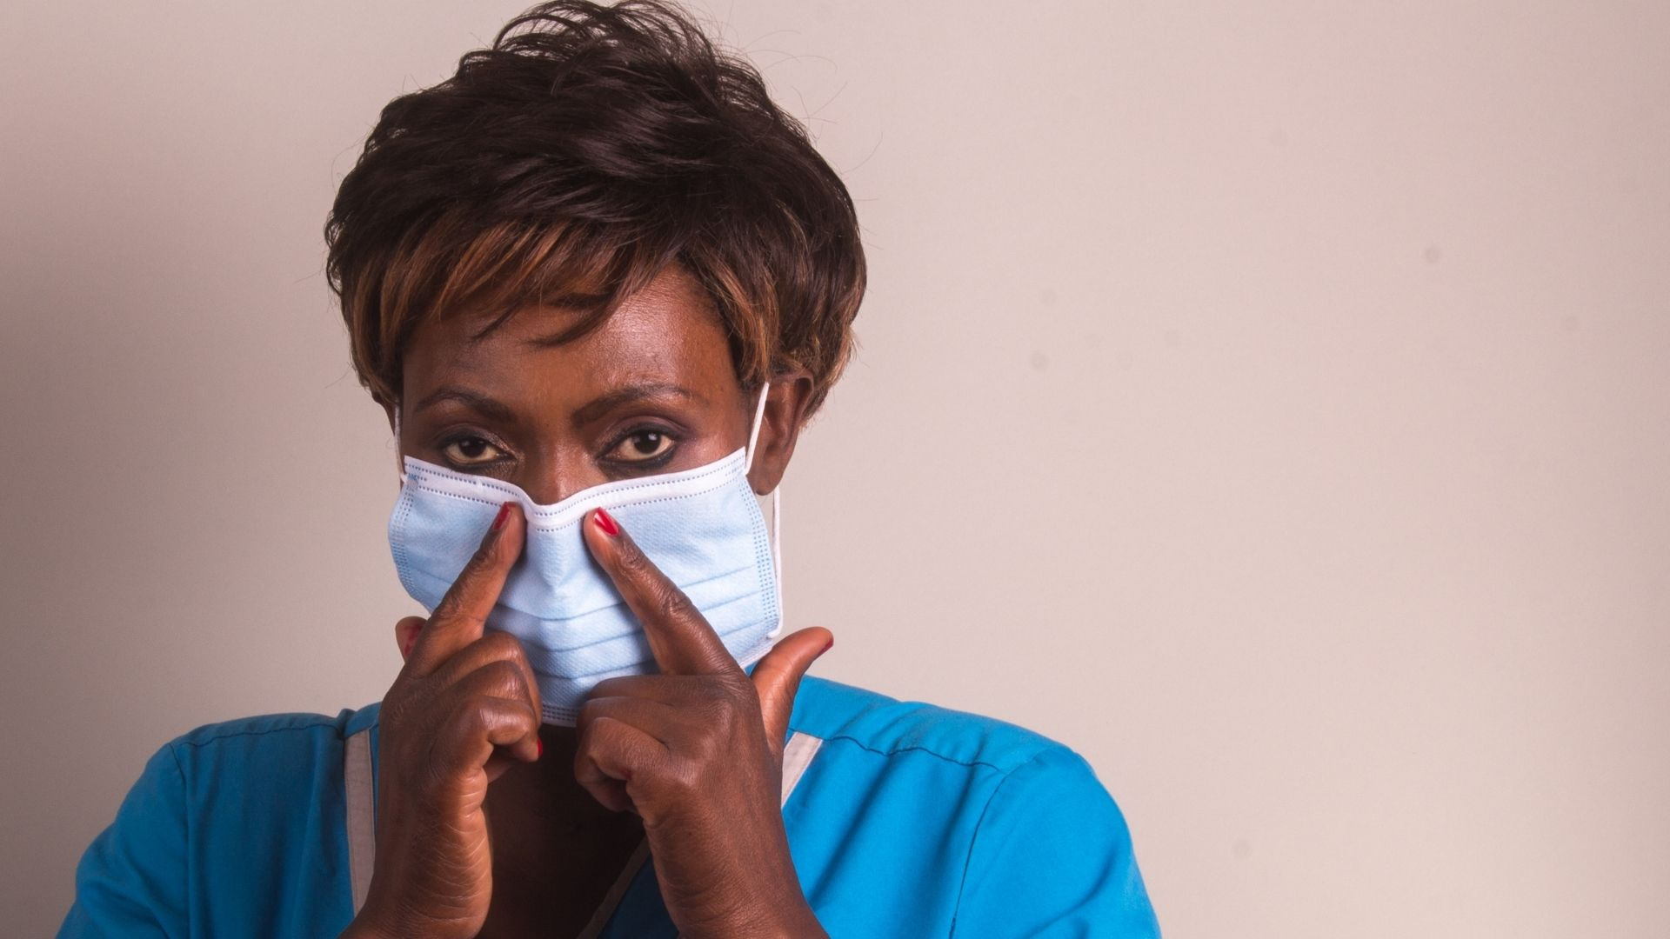
Ökad tryggheten för äldreomsorgsarbetare
I Spanien har fackföreningarna framgångsrikt krävt att andelen deltidsanställda och tillfälligt anställda ska minska. Fackföreningarna har fått gehör för att ofrivillig deltid och korta kontrakt leder till att många äldreomsorgsarbetare är arbetande fattiga.
I Skottland var det en avgörande seger tidigt i pandemin att den skotska regeringen gick med på att höja de lägsta lönerna för all omsorgspersonal till en “Scottish Living Wage”, vilket avsevärt höjde lönenivån inom äldreomsorgen.

Slide 33
Fackförbundens krav
Tillräcklig personlig skyddsutrustning
Tillgång till testning
Äldreomsorgsarbetare och deras skyddsombud ska vara med och utforma riktlinjer
Arbetsmiljöinspektioner av alla arbetsplatser
Sjukersättning och sjuklön
Erkänn covid-19 som en arbetsrelaterad sjukdom
Skärpta bemanningskrav
Ökad tryggheten för äldreomsorgsarbetare
"In-sourcing” istället för ytterligare outsourcing
Genomgripande reform av äldreomsorgen

Slide 34
"In-sourcing” istället för ytterligare outsourcing
I England har fackförbund fört kampanjer för att minska den privata sektorn i äldreomsorgen. Flera åtgärder har presenterats såsom striktare regleringar och ökad transparens. Facken har framfört en “insourcing first policy” som ett första steg mot att avveckla dagens vinstmodell.

Slide 35
Fackförbundens krav
Tillräcklig personlig skyddsutrustning
Tillgång till testning
Äldreomsorgsarbetare och deras skyddsombud ska vara med och utforma riktlinjer
Arbetsmiljöinspektioner av alla arbetsplatser
Sjukersättning och sjuklön
Erkänn covid-19 som en arbetsrelaterad sjukdom
Skärpta bemanningskrav
Ökad tryggheten för äldreomsorgsarbetare
"In-sourcing” istället för ytterligare outsourcing
Genomgripande reform av äldreomsorgen

Slide 36
Genomgripande reform av äldreomsorgen
I både England och Spanien har fackföreningsrörelsen fört kampanjen för långsiktig reformering av äldreomsorgen.
I Tyskland har fackförbund krävt tydligare direktiv från EU. De menar att EU borde ta större ansvar genom att stötta och koordinera nationella sjukvårdssystem för att garantera att alla europeer har tillgång till bra vård.

Slide 37
Pandemin har blottlagt de brister som äldreomsorgsarbetare och deras fackförbund har varnat om i åratal. Otrygga arbetsvillkor, underbemanning och underfinansiering har varit förödande för smittspridningen inom äldreomsorgen, och för att skydda de äldre.
Det här hög tid att vi lyssnar nu!

Slide 38
Tack för att ni lyssnade!
lisa.pelling@arenagruppen.se

